Slide 1
§ 6. Проведение индустриализации и коллективизации сельского хозяйства в БССР

Slide 2
Проверка дз

Slide 3

План урока
Причины и особенности
Индустриализация
Коллективизация
Итоги

Slide 4

1. Причины и особенности

Slide 5
Причины индустриализации и коллективизации
Необходимость быстрого экономического подъема
Необходимость преодоления кризисных явлений и отсталости от западных стран
Желание ускоренного построения социализма

Slide 6
Особенности
Проводилось быстрыми темпами и экстенсивно
Проводилась пятилетками и по заранее разработанной программе
Проведение социалистических соревнований (пятилетку в четыре года)
Отсутствие иностранной помощи и опора на собственные силы

Slide 7

2. Индустриализация

Slide 8
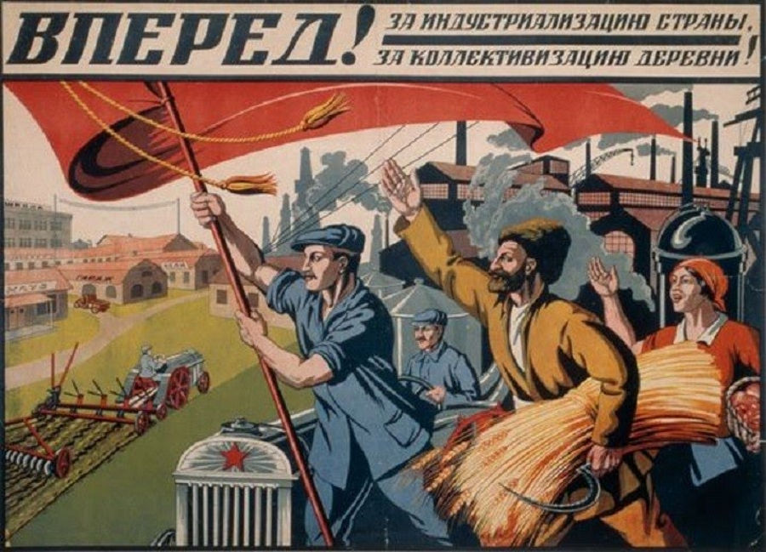
Индустриализация
процесс создания крупного машинного производства во всех отраслях народного хозяйства, и прежде всего в промышленноста. Начата в 1925 г.

Slide 9
Особенности проведения в Беларуси
Только в восточной части
Широкое использование местных ресурсов
Сначала возводилась легкая промышленность, только потом тяжелая
Получили распространение такие отрасли промышленности, как пищевая, кожевенная, текстильная, швейная, лесная, деревообрабатывающая, бумажная, топливная

Slide 10
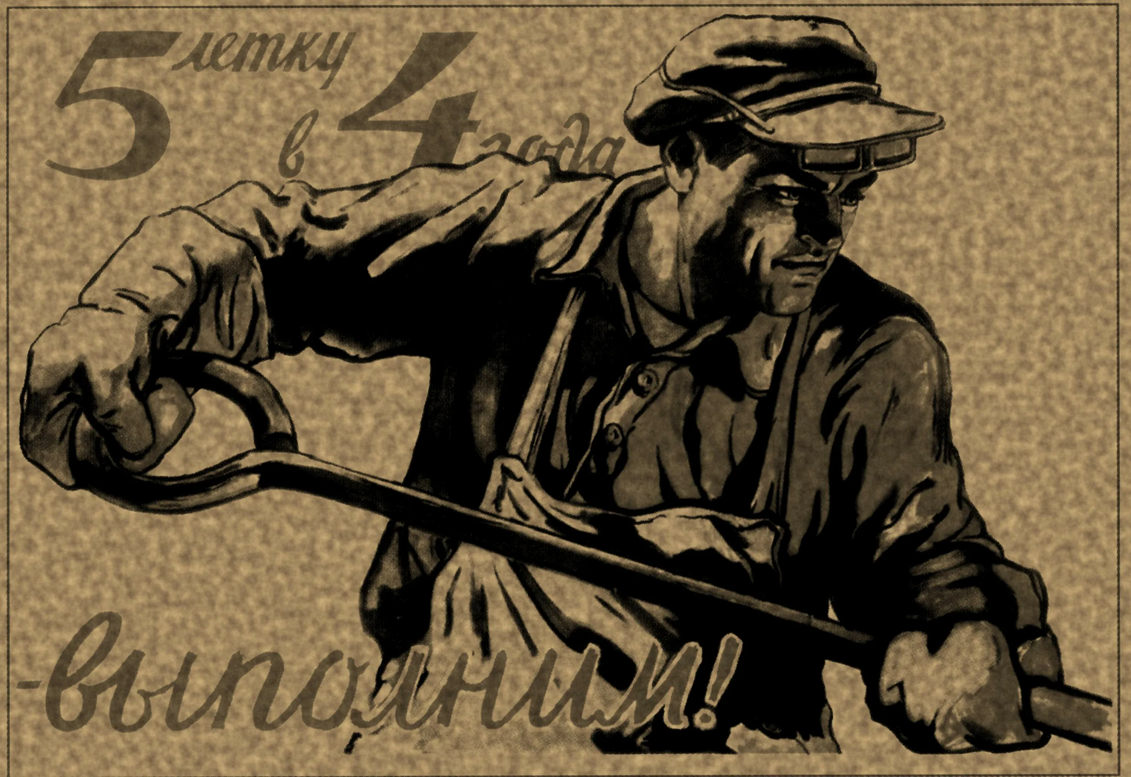
"Стахановское движение"
Получили распространение такие отрасли промышленности, как пищевая, кожевенная, текстильная, швейная, лесная, деревообрабатывающая, бумажная, топливная

Slide 11
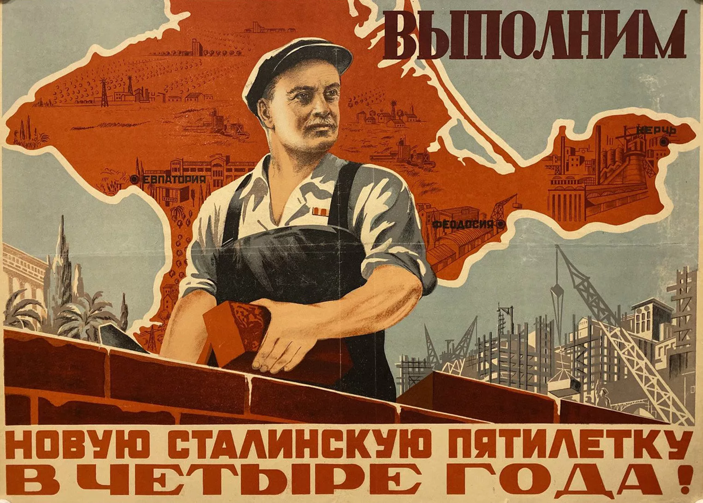
Пятилетки
Разработанные и утвержденные планы развития страны на ближайшие пять лет. Первая пятилетка 1928-1932 гг.

Slide 12
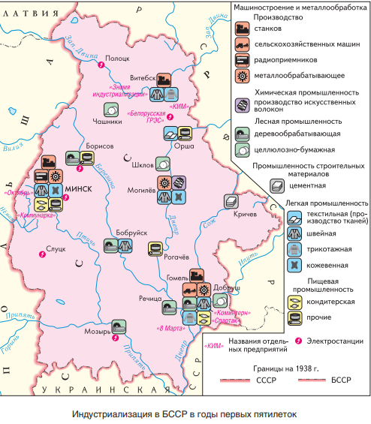

Slide 13
Первые результаты индустриализации
В годы первой пятилетки (1928—1932) были построены и начали работать швейная фабрика «Знамя индустриализации» и чулочно-трикотажная фабрика имени КИМ (сокращенное название Коммунистического интернационала молодежи — международной организации в 1919—1943 гг.) в Витебске Могилевская фабрика искусственного волокна, Бобруйский и Гомельский деревообрабатывающие комбинаты, завод сельскохозяйственных машин в Гомеле и др.
В результате второй и третьей пятилеток (1933—1937; 1938—1941) промышленность республики пополнилась Кричевским цементным, Могилевским авторемонтным заводами, Минским радиозаводом, на котором выпускались приемники «Пионер» и «КИМ», Рогачевским консервным заводом, Борисовской макаронной и Минской колбасной фабриками.

Slide 14
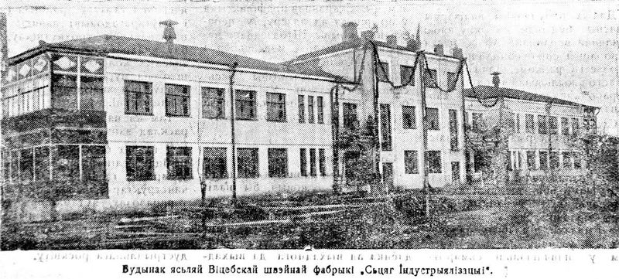

Slide 15
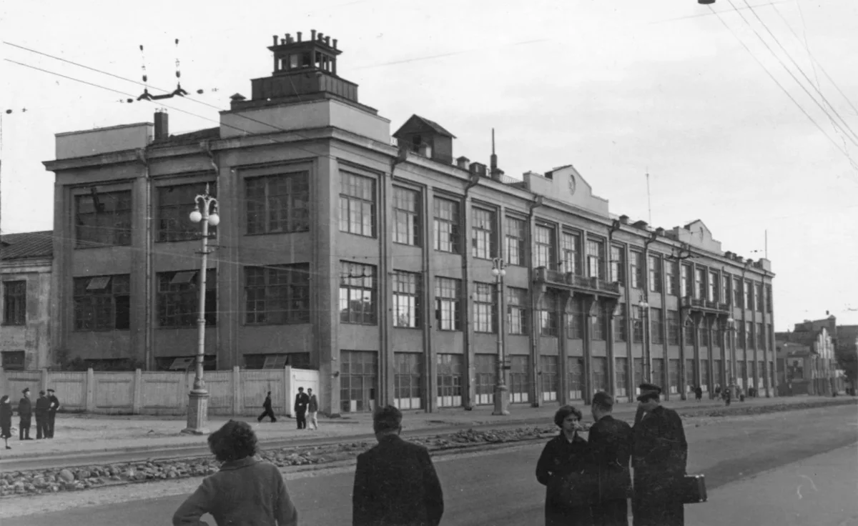
Минский радиозавод (Горизонт

Slide 16
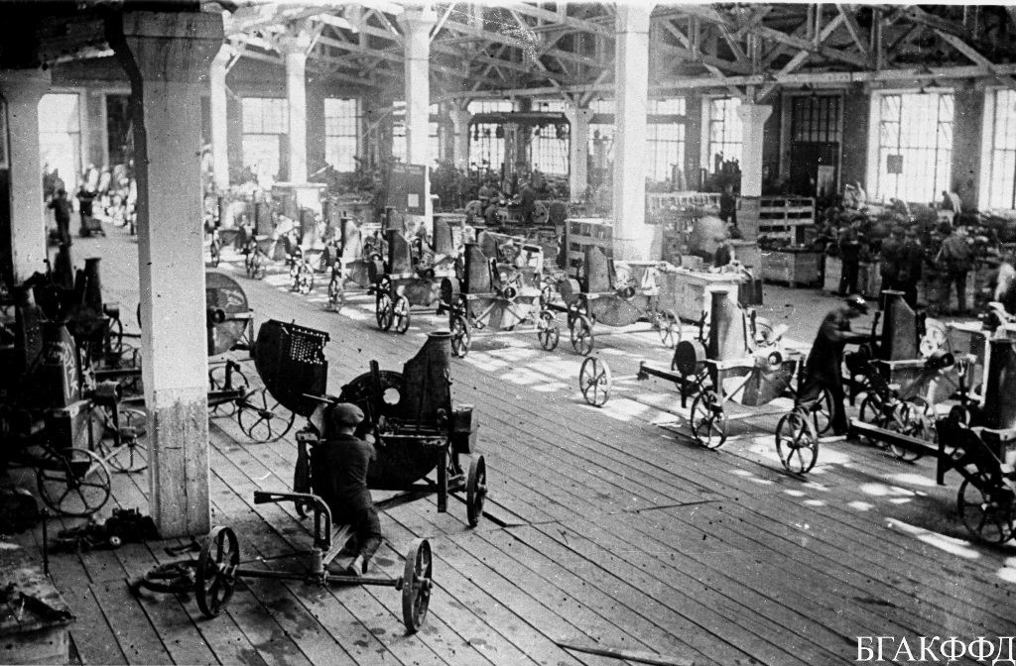
Завод сельскохозяйственных машин в Гомеле

Slide 17
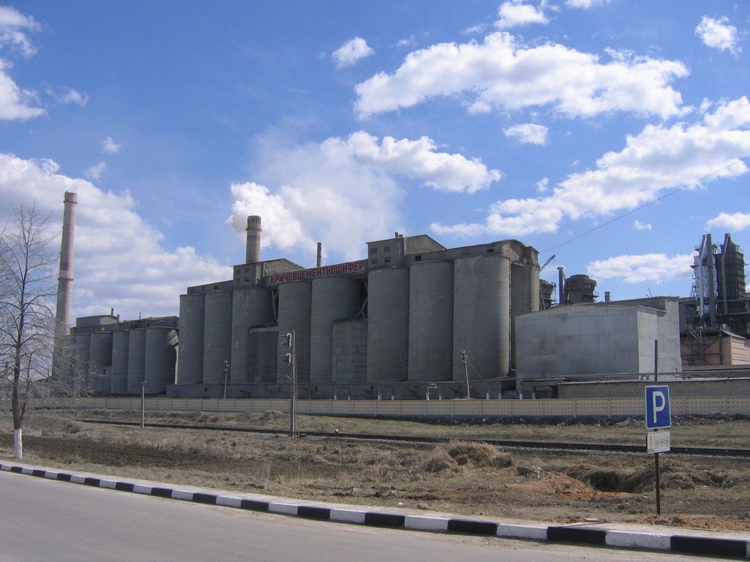
Кричевский цементный завод

Slide 18
3. Коллективизация

Slide 19
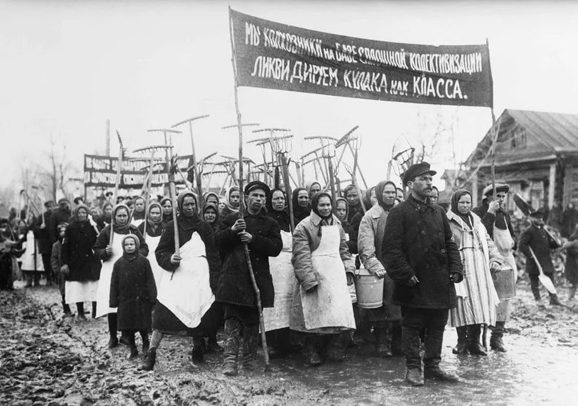
Коллективизация
объединения индивидуальных хозяйств крестьян в коллективные хозяйства (колхозы). Начато в 1927 г.

Slide 20
Причины проведения
Необходимость большого количества сырья и продовольствия для индустриализации
Требовалось большое количество средств, которые рассчитывали получить с деревни
Желание контролировать деревню и перейти на более высокую ступень кооперации

Slide 21
Особенности
Изначально осуществлялась в добровольном порядке, однако быстро перешли к ускоренной коллективизации
Раскулачивание и переселение с хуторов в колхозы
Низкие закупочные цены на продукцию деревни
Принудительное вступление в колхозы

Slide 22

1929 г. - Год великого перелома
Так называлась статья И.В. Сталина, напечатанная в газете «Правда», ставшая теоретическим обоснованием перехода к политике сплошной коллективизации. Запись крестьянства в колхозы с 1929 г. не всегда происходила добровольно. В феврале 1930 г. было принято решение коллективизировать к марту 75—80% крестьянских хозяйств

Slide 23
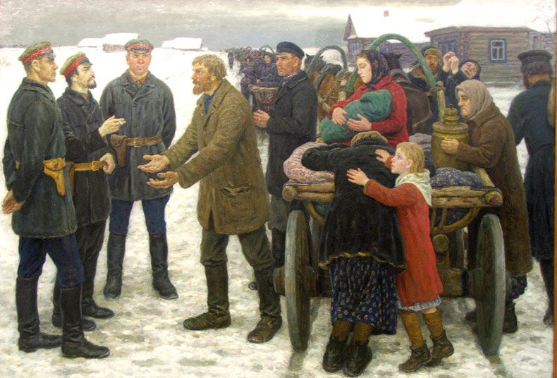
Раскулачивание
Процесс уничтожения зажиточного крестьянства с целью обеспечения колхоза материальной базой

Slide 24
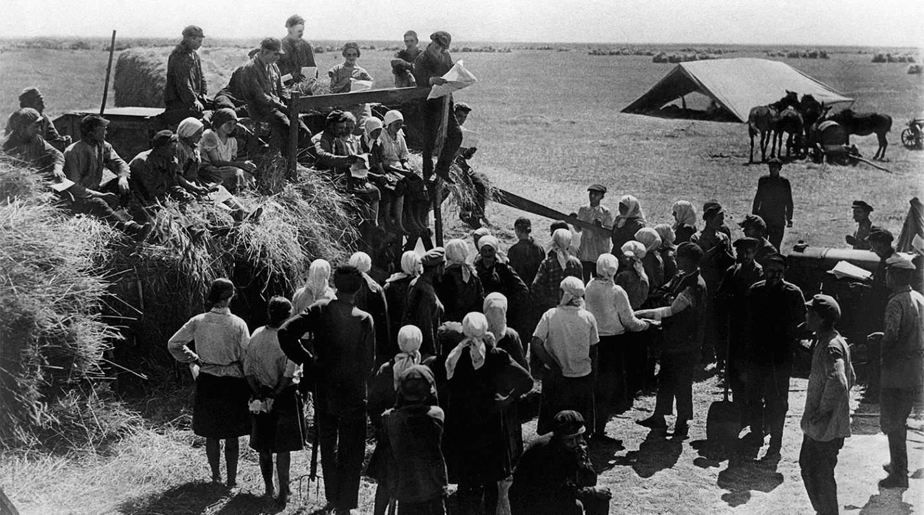

Slide 25
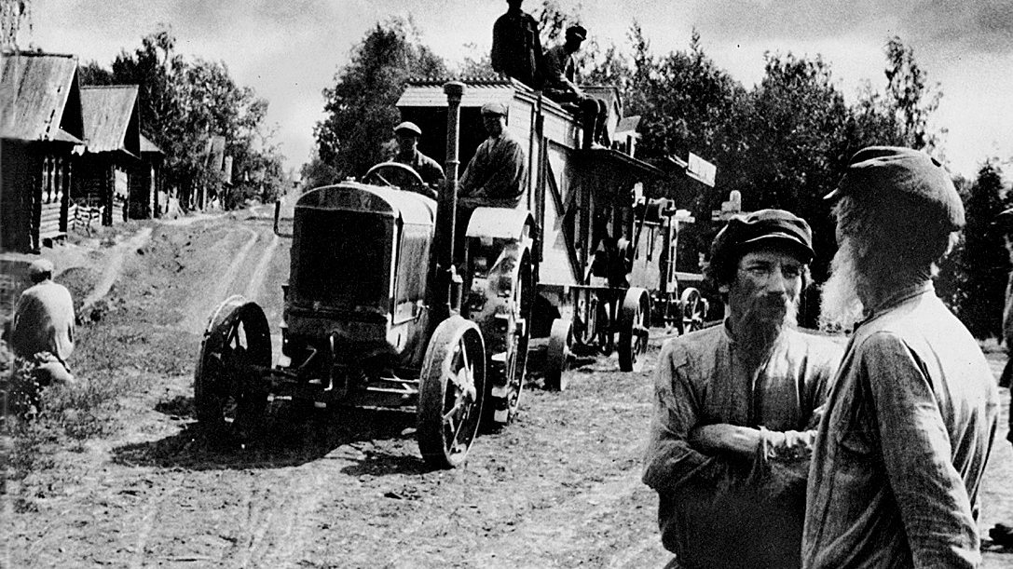

Slide 27
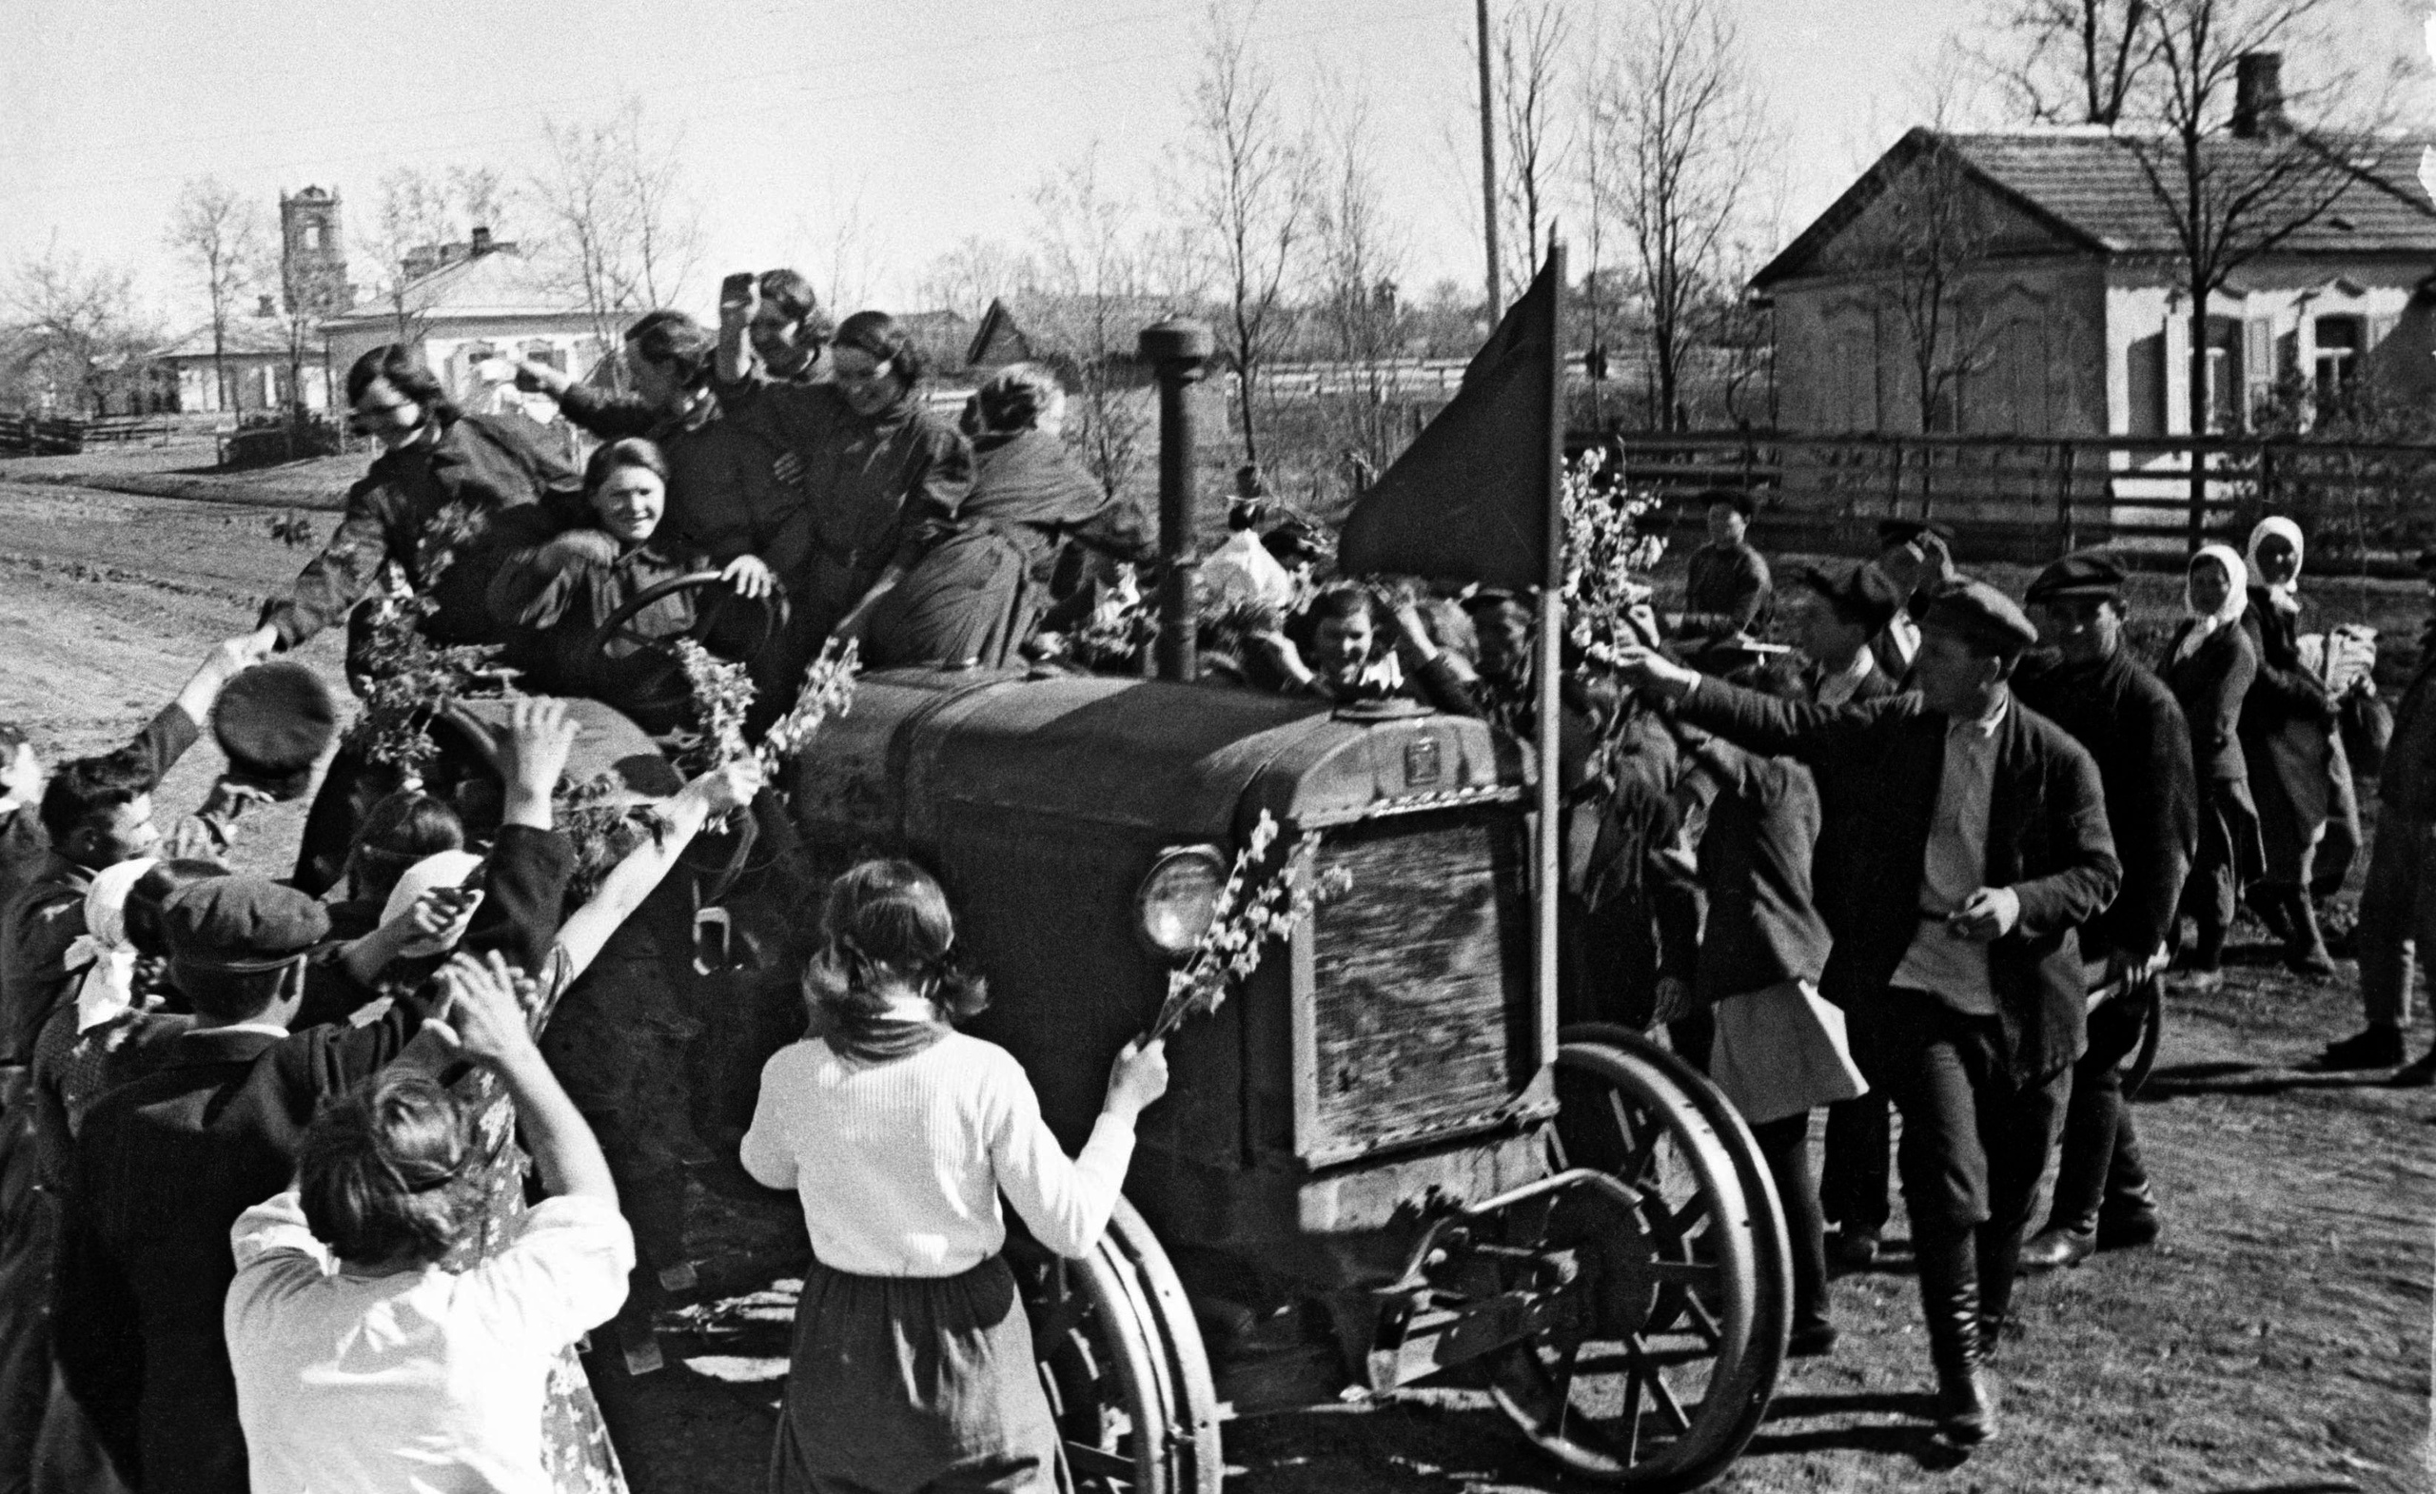

Slide 28
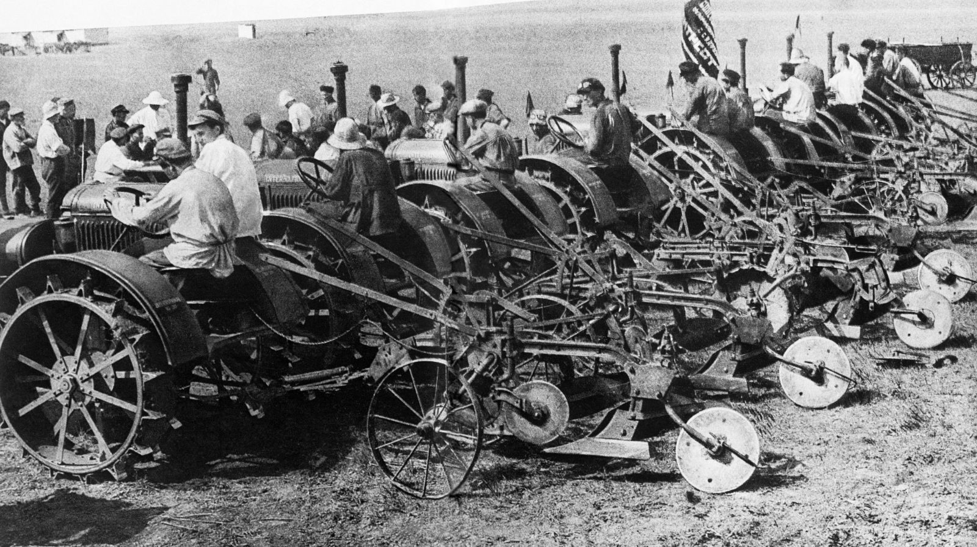

Slide 29
Итоги
В результате проведения сплошной коллективизации в БССР была сформирована материально-техническая база, необходимая для дальнейшего индустриального развития республики
Коллективизация привела к изменению социальной структуры населения, так как возросла численность колхозного крестьянства. В 1939 г. колхозы объединяли более 90% крестьянских хозяйств.

Slide 30

4. Итоги

Slide 31
Итоги коллективизации и индустриализации
Восстановление и рост промышленного сектора
Открытие целого ряда заводов и фабрик, обеспечивших простое население товарами первой необходимости
Механизация сельского хозяйства
Переход на более высокую стадию кооперации крестьян
Ликвидация кулаков как класса

Slide 32
Контроль знаний

Slide 33
Домашнее задание

Slide 34

Тест, д/з, отметки и материалы

